Slide 1
Fundamentos de Informática
Prof. Fernando Garcia
fernandogdcf@cefetmg.br

Slide 2
Codificação
A partir do momento em que houve a necessidade de troca de informações entre computadores, houve necessidade de um código universal de representação
Década de 60
Normalmente consistem em tabelas com grupos de bits que representam determinados caracteres

Slide 3
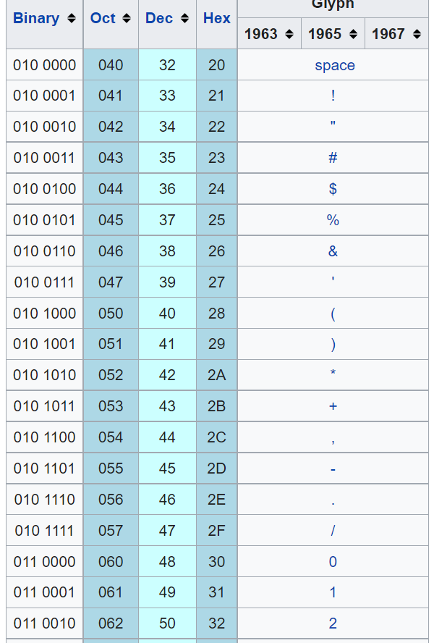
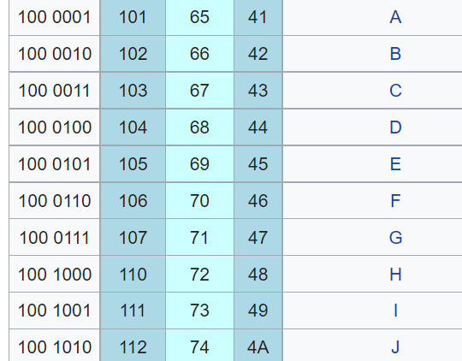
Codificação – Tabela ASCII
American Standard Code for Information Interchange

Slide 4
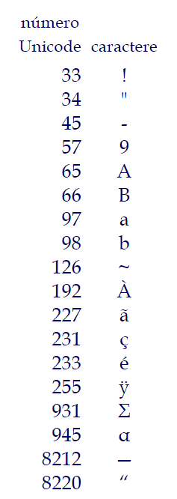
Codificação
Um caractere é um símbolo usado para escrever texto em alguma língua.
! " - 9 A B a b ~ À ã ç é ÿ Σ α — “
O número de caracteres usados pelas diferentes línguas do mundo é muito grande.
Como representar esses símbolos no computado?
O consórcio Unicode atribuiu nomes numéricos a mais de 1 milhão de caracteres.
Teste pressionando sua tecla “alt”

Slide 5
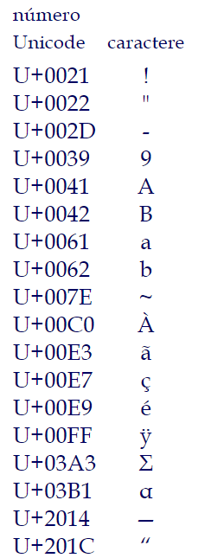
Codificação - Unicode
Nessa amostra, os nomes numéricos dos caracteres estão escritos em notação decimal.
Normalmente esses números são escritos em notação hexadecimal.
É usual acrescentar o prefixo U+ a cada número

Slide 6
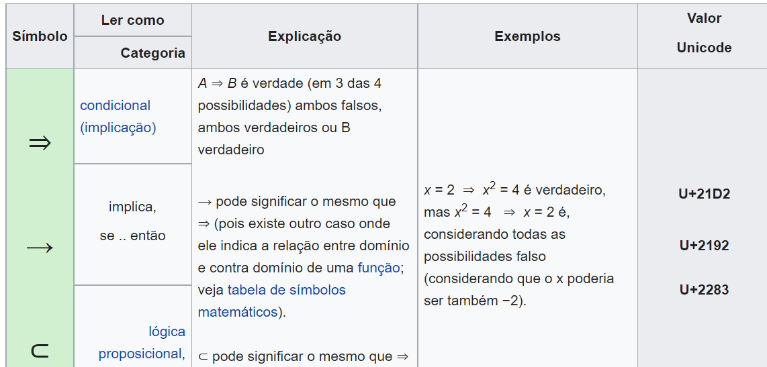
Codificação - Unicode
Este é o número 8658₁₀. Teste com o “ALT”

Slide 7
Codificação UTF-8
O alfabeto Unicode tem mais de 1 milhão caracteres.
Quantos bytes precisamos pra representar essa quantidade de caracteres?
Pelo menos 3 bytes (24 bits)
Usar um número fixo de bytes por caractere não seria eficiente
1 byte é suficiente para codificar os caracteres mais comuns.
A solução é recorrer a um código que emprega um número variável de bytes por caractere
Alguns caracteres usam 1 byte, outros usam 2 bytes, e assim por diante.

Slide 8
Codificação UTF-8
O código multibyte mais usado é conhecido como UTF-8.
Associa uma sequência de 1 a 4 bytes com cada caractere Unicode.
Os primeiros 128 caracteres usam o código ASCII de 1 byte por caractere.

Slide 9
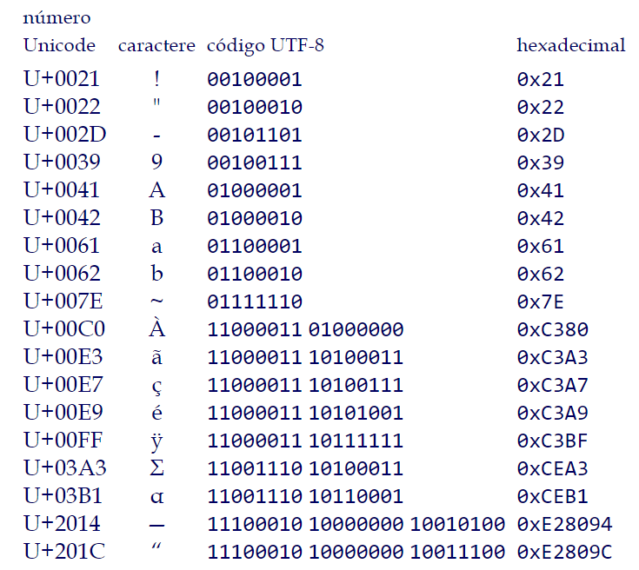


Slide 10
Imagens
Imagens podem ser representadas em um computador de várias maneiras.
Uma delas consiste em uma matriz de 0s e 1s (mapa de bits - bitmap)

Slide 11
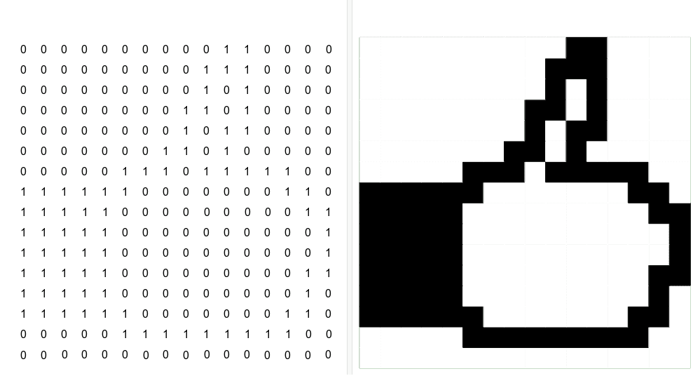
Imagens

Slide 12
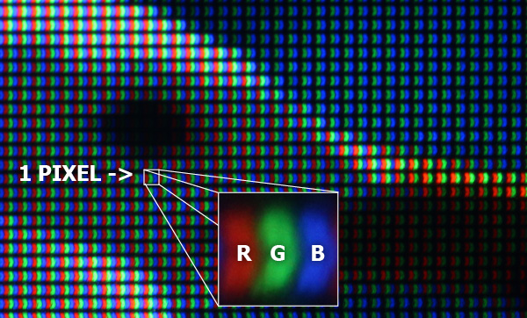
Imagens coloridas?

Slide 13
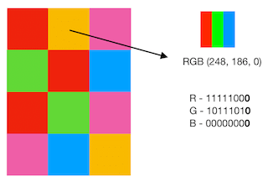
Imagens coloridas?

Slide 14
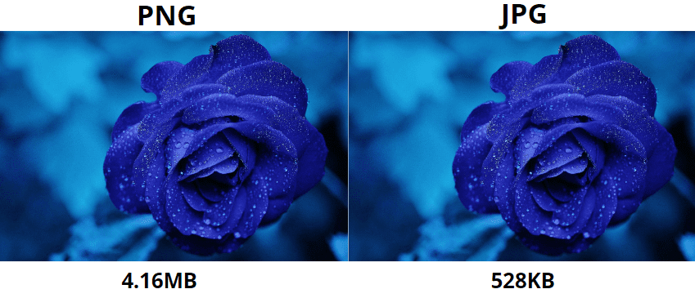
Compressão de imagens

Slide 15
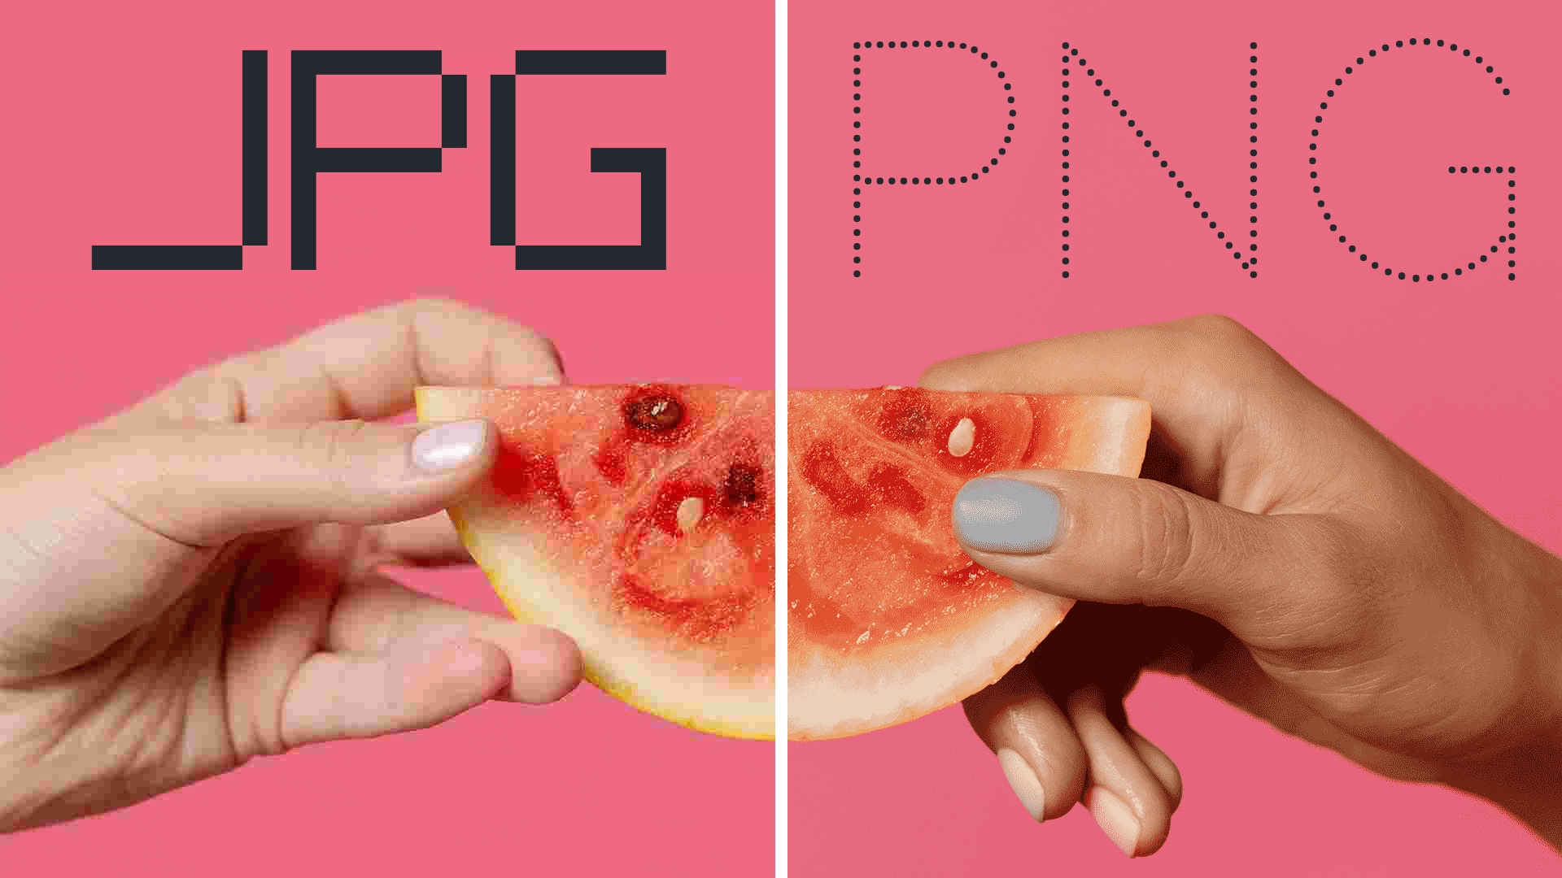
Compressão de imagens

Slide 16
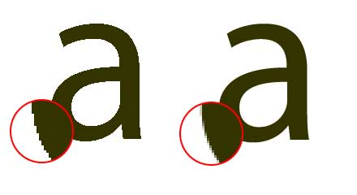
Compressão de imagens

Slide 17
Links úteis
https://en.wikipedia.org/wiki/List_of_Unicode_characters
https://www.utf8-chartable.de/unicode-utf8-table.pl

